Slide 1
Quinta domenica
di Pasqua
10 maggio 2020

Slide 2
E' risorto
Cristo

Slide 3
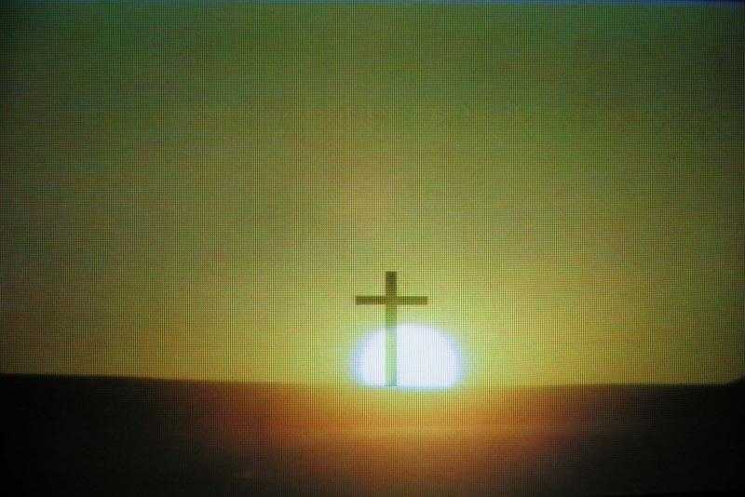
È un'alba nuova,
risorto è Gesù:
la gioia esplode tra noi;

Slide 4
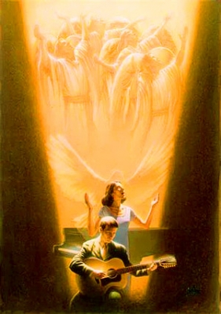
la Chiesa canta:
alleluia,
Cristo Risorto
è novità.

Slide 5
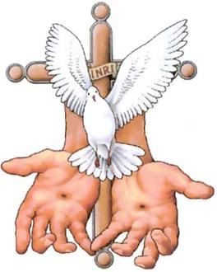
Dona lo Spirito
a tutti noi,
la pace
ai discepoli suoi;

Slide 6
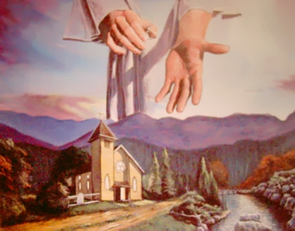
l'uomo rinasce a libertà,
grida l'annuncio di novità.

Slide 7
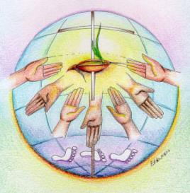
È RISORTO CRISTO, ALLELUIA!
UNO SPIRITO NUOVO EFFONDERÀ
E IL MONDO INTERO RINNOVERÀ.

Slide 8
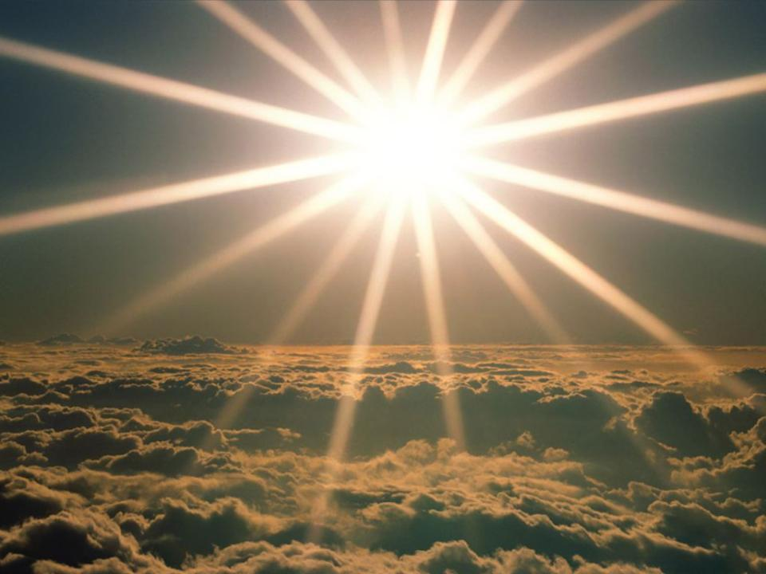
È RISORTO CRISTO, ALLELUIA!
UNO SPIRITO NUOVO EFFONDERÀ
E IL MONDO INTERO RINNOVERÀ.

Slide 9
Nel nome del Padre, e del Figlio
e dello Spirito Santo.
Amen.
Il Signore sia con voi.
E con il tuo spirito.

Slide 10
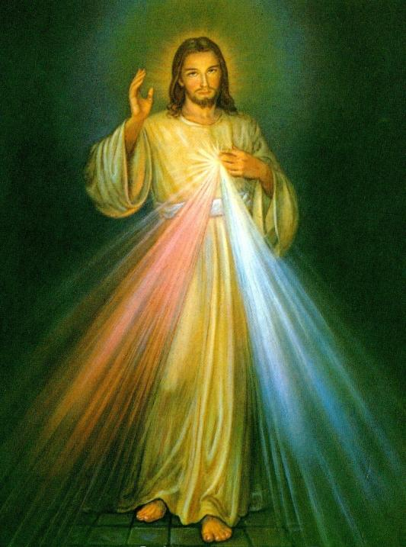

Slide 11
Confesso a Dio Onnipotente
e a voi fratelli che ho molto peccato in pensieri,
parole, opere e omissioni.
Per mia colpa, mia colpa,
mia grandissima colpa,
e supplico la Beata sempre Vergine Maria, gli angeli, i Santi
e voi fratelli di pregare per me
il Signore Dio nostro.

Slide 12
Dio, Padre buono,
che ci perdona sempre
quando siamo pentiti di vero cuore, abbia misericordia di noi,
perdoni i nostri peccati
e ci conduca alla vita eterna.
Amen.

Slide 13
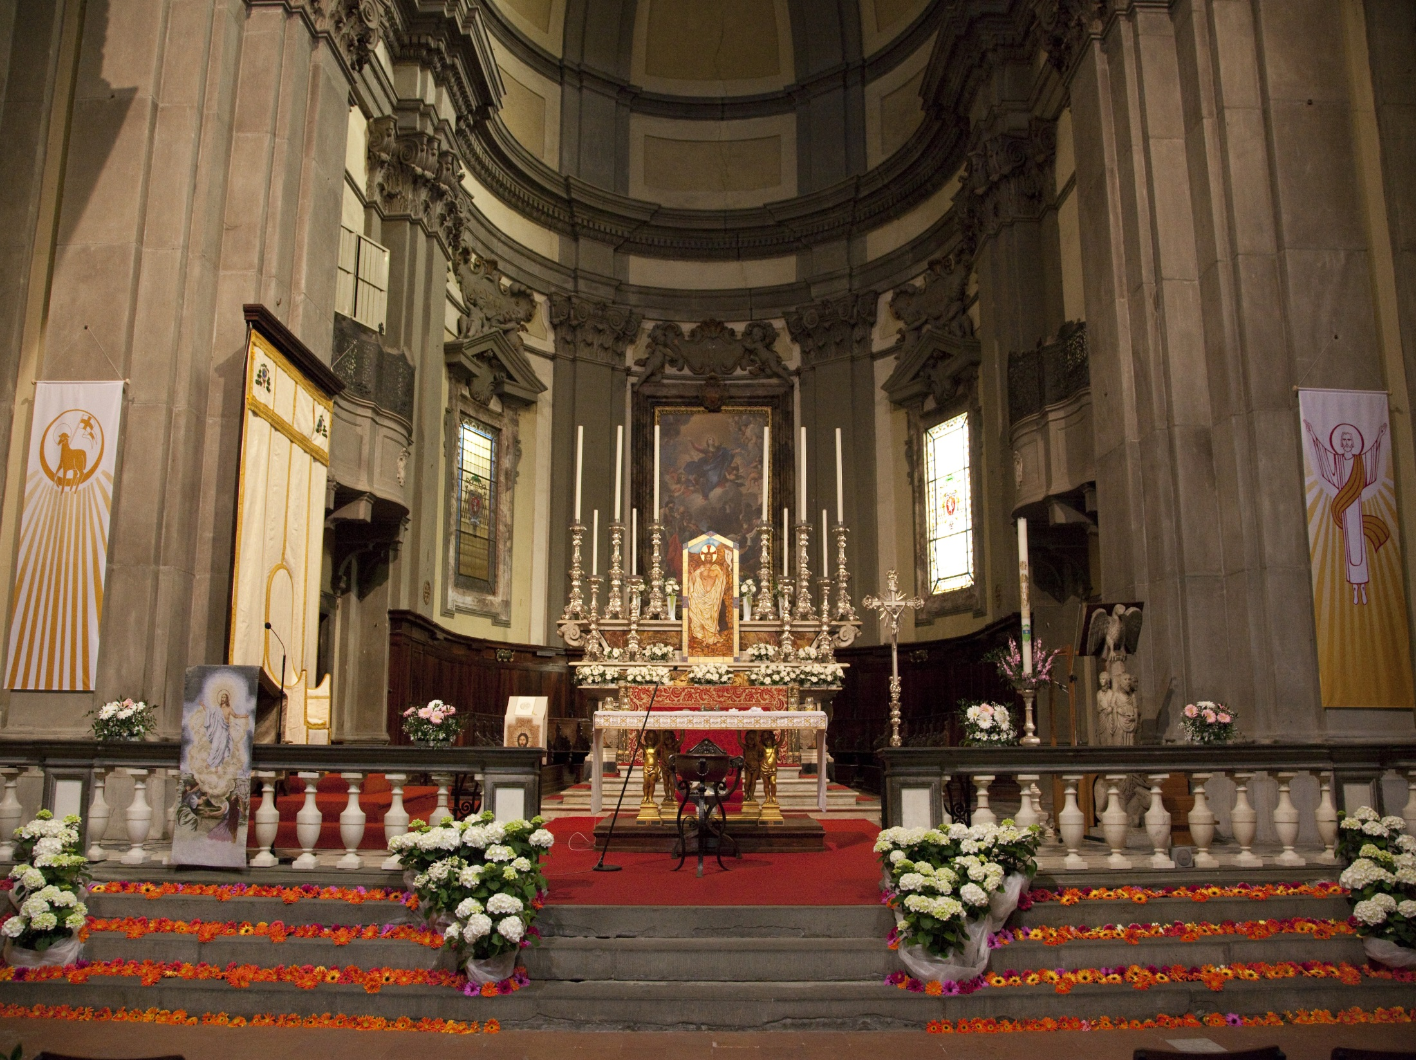
Gloria, gloria
in cielo a Dio
e pace in terra
agli uomini
di buona volontà.
Ti lodiamo,
ti benediciamo, rendiamo grazie per la tua infinita bontà.

Slide 14
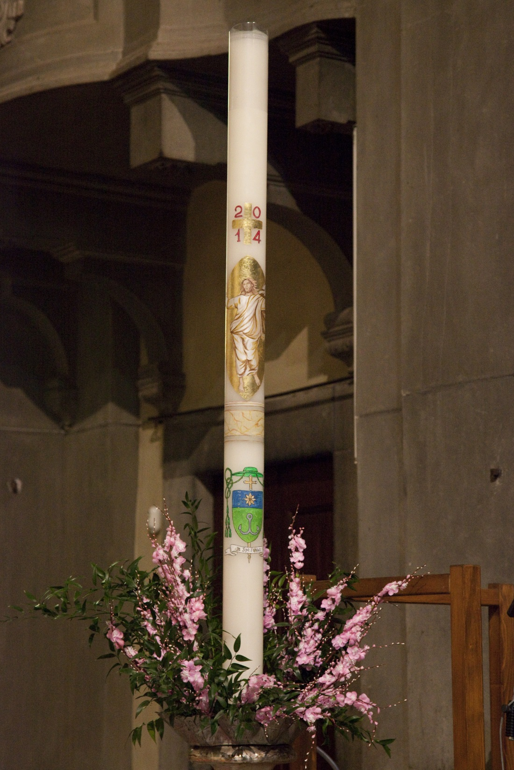
Signore Dio, Re del cielo, Dio Padre Onnipotente.
Signore Dio, Agnello di Dio,
abbi pietà, pietà di noi,
pietà di noi.

Slide 15
Gloria, gloria
in cielo a Dio
e pace in terra
agli uomini
di buona volontà.
Ti adoriamo,
ti glorifichiamo, rendiamo grazie per la tua infinita bontà.

Slide 16
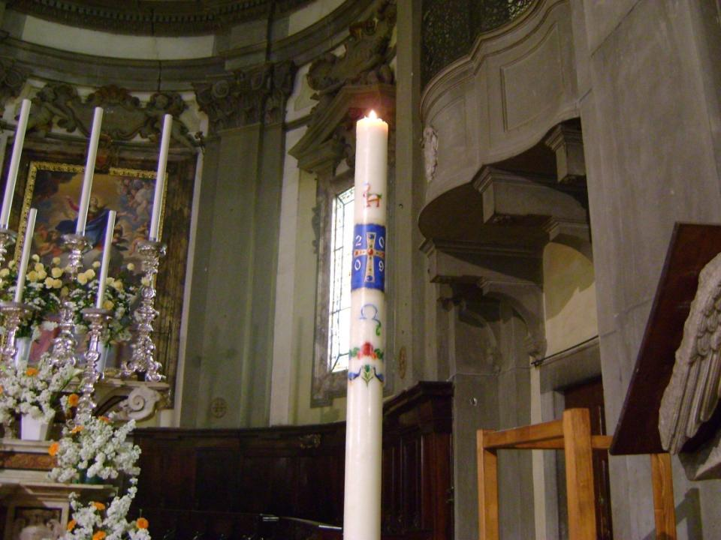
Tu che togli i peccati del mondo, accogli la nostra supplica.
Tu che siedi alla destra
del Padre,
abbi pietà,
pietà di noi,
pietà di noi.

Slide 17
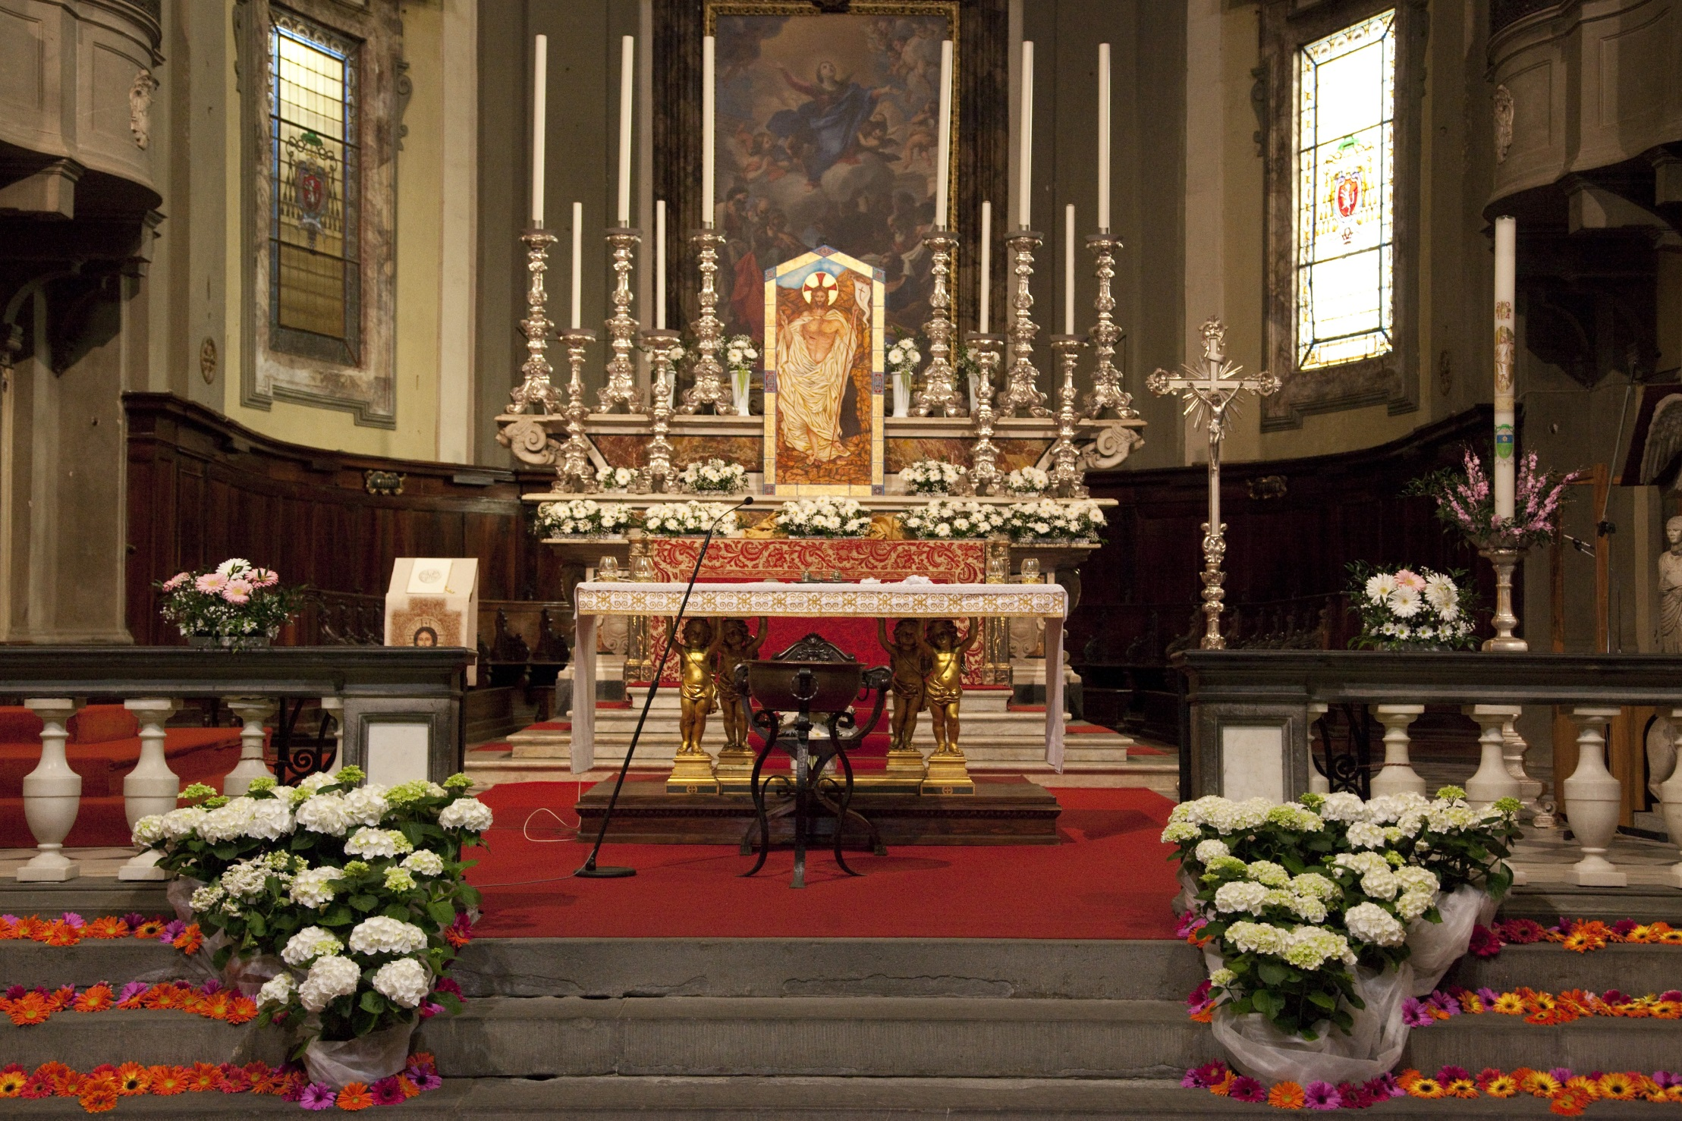
Perché solo tu il Santo, solo il Signore, solo tu l’Altissimo Gesù; con lo Spirito Santo, nella gloria di Dio Padre Onnipotente. Amen.

Slide 18
O Padre, che ti riveli in Cristo maestro e redentore, fa' che aderendo a lui, pietra viva, rigettata dagli uomini, ma scelta e preziosa davanti a te, siamo edificati anche noi in sacerdozio regale, popolo santo, tempio della tua gloria. Per il nostro Signore Gesù Cristo, tuo Figlio, che è Dio, e vive e regna con te, nell'unità dello Spirito Santo, per tutti i secoli dei secoli. Amen.

Slide 19
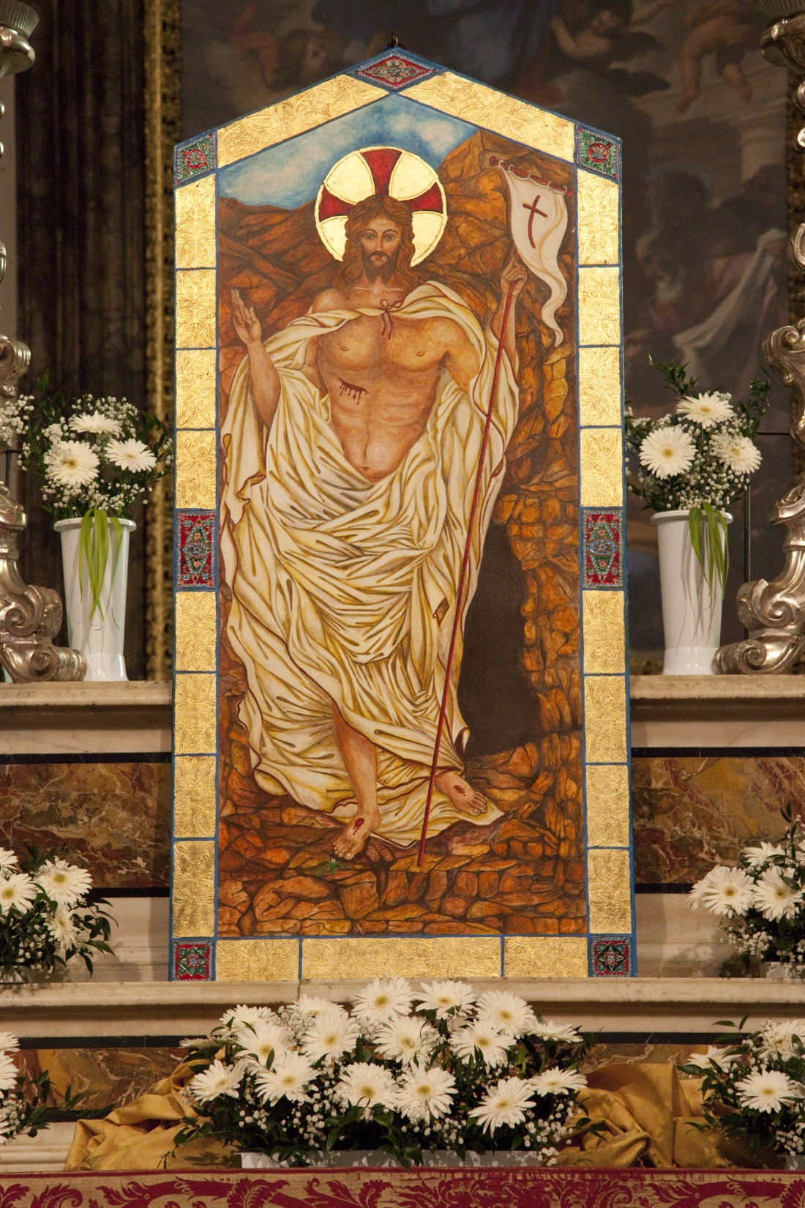
Liturgia
della
PAROLA

Slide 20
Dagli Atti degli Apostoli
In quei giorni, aumentando il numero dei discepoli, quelli di lingua greca mormorarono contro quelli di lingua ebraica perché, nell’assistenza quotidiana, venivano trascurate le loro vedove.

Slide 21
Allora i Dodici convocarono il gruppo dei discepoli e dissero: «Non è giusto che noi lasciamo da parte la parola di Dio per servire alle mense. Dunque, fratelli, cercate fra voi sette uomini di buona reputazione, pieni di Spirito e di sapienza, ai quali affideremo questo incarico. Noi, invece, ci dedicheremo alla preghiera e al servizio della Parola».

Slide 22
Piacque questa proposta a tutto il gruppo e scelsero Stefano, uomo pieno di fede e di Spirito Santo, Filippo, Pròcoro, Nicànore, Timone, Parmenàs e Nicola, un prosèlito di Antiòchia. Li presentarono agli apostoli e, dopo aver pregato, imposero loro le mani.

Slide 23
E la parola di Dio si diffondeva e il numero dei discepoli a Gerusalemme si moltiplicava grandemente; anche una grande moltitudine di sacerdoti aderiva alla fede.
Parola di Dio.
Rendiamo grazie a Dio.

Slide 24
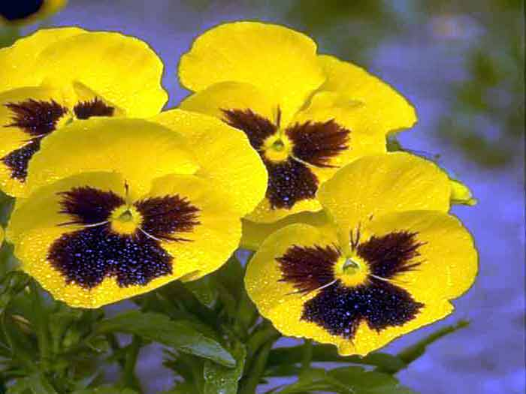
Salmo responsoriale
Alleluia, alleluia, alleluia.
Esultate, o giusti, nel Signore;
per gli uomini retti è bella la lode. Lodate il Signore con la cetra,
con l’arpa a dieci corde
a lui cantate.

Slide 25
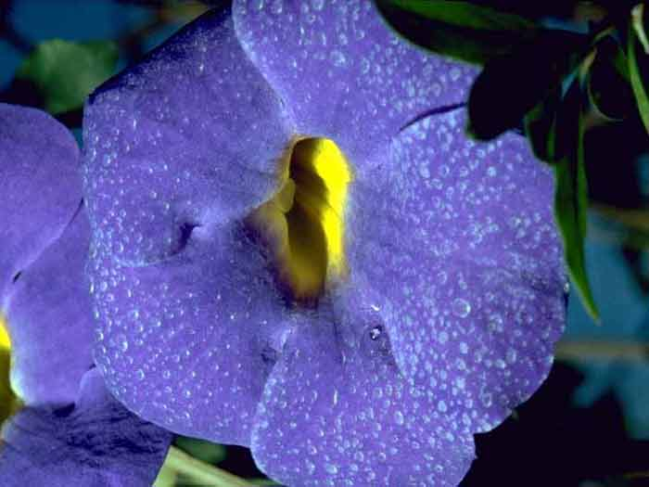
Alleluia, alleluia, alleluia.
Perché retta è la parola
del Signore e fedele ogni sua opera. Egli ama la giustizia e il diritto; dell’amore del Signore
è piena la terra.
Alleluia, alleluia, alleluia.

Slide 26
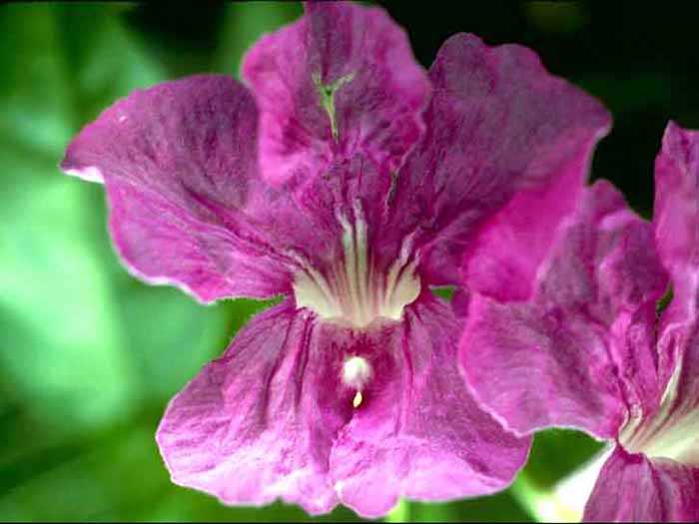
Alleluia, alleluia, alleluia.
Ecco, l’occhio del Signore
è su chi lo teme,
su chi spera nel suo amore,
per liberarlo dalla morte
e nutrirlo in tempo di fame.

Slide 27
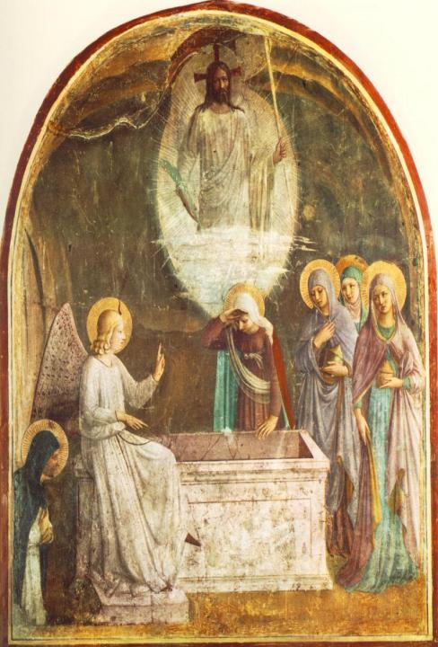
Alleluia
Alleluia, alleluia
a colui che risuscitò.
Alleluia, alleluia,
Gloria al nome
di Gesù.

Slide 28
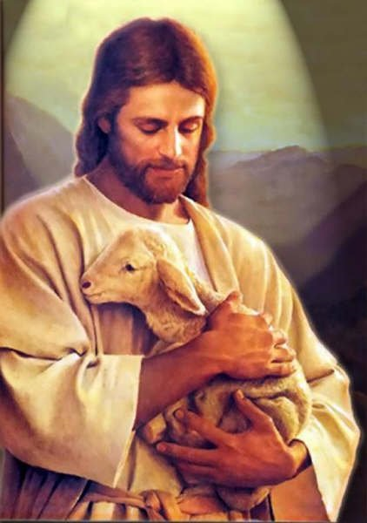
“Io sono la via, la verità
e la vita,
dice il Signore; nessuno viene
al Padre
se non per mezzo di me.

Slide 29
Alleluia,
alleluia
a colui che
risuscitò.
Alleluia,
alleluia,
gloria
al nome
di Gesù.

Slide 30
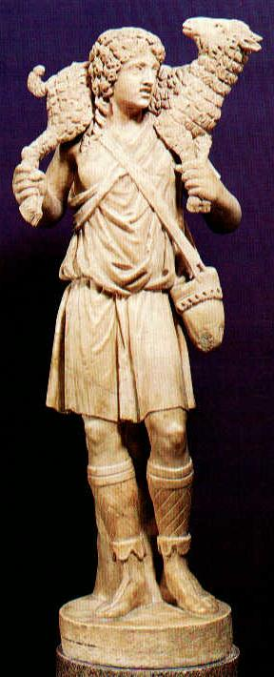
Il Signore sia con voi.
E con il tuo Spirito.
Dal vangelo
secondo Giovanni.
Gloria a te, o Signore.

Slide 31
In quel tempo, Gesù disse ai suoi discepoli: «Non sia turbato il vostro cuore. Abbiate fede in Dio e abbiate fede anche in me. Nella casa del Padre mio vi sono molte dimore. Se no, vi avrei mai detto: “Vado a prepararvi un posto”? Quando sarò andato e vi avrò preparato un posto, verrò di nuovo e vi prenderò con me, perché dove sono io siate anche voi. E del luogo dove io vado, conoscete la via».

Slide 32
Gli disse Tommaso: «Signore, non sappiamo dove vai; come possiamo conoscere la via?». Gli disse Gesù: «Io sono la via, la verità e la vita. Nessuno viene al Padre se non per mezzo di me. Se avete conosciuto me, conoscerete anche il Padre mio: fin da ora lo conoscete e lo avete veduto».

Slide 33
Gli disse Filippo: «Signore, mostraci il Padre e ci basta». Gli rispose Gesù: «Da tanto tempo sono con voi e tu non mi hai conosciuto, Filippo? Chi ha visto me, ha visto il Padre. Come puoi tu dire: “Mostraci il Padre”? Non credi che io sono nel Padre e il Padre è in me? Le parole che io vi dico, non le dico da me stesso; ma il Padre, che rimane in me, compie le sue opere.

Slide 34
Credete a me: io sono nel Padre e il Padre è in me. Se non altro, credetelo per le opere stesse.
In verità, in verità io vi dico: chi crede in me, anch’egli compirà le opere che io compio e ne compirà di più grandi di queste, perché io vado al Padre».

Slide 35
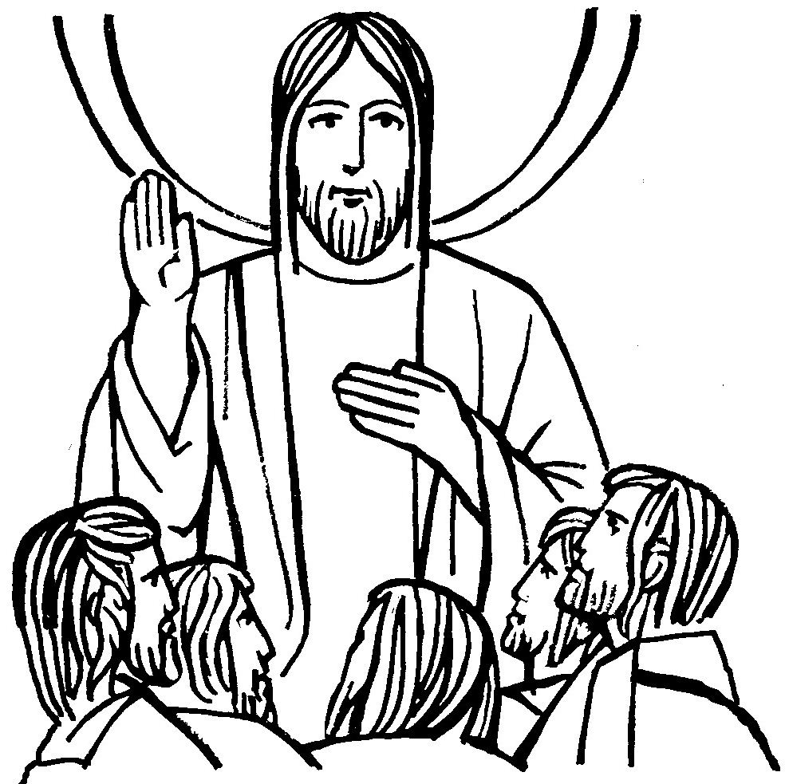
Parola
del
Signore.
Lode a te, o Cristo.

Slide 36
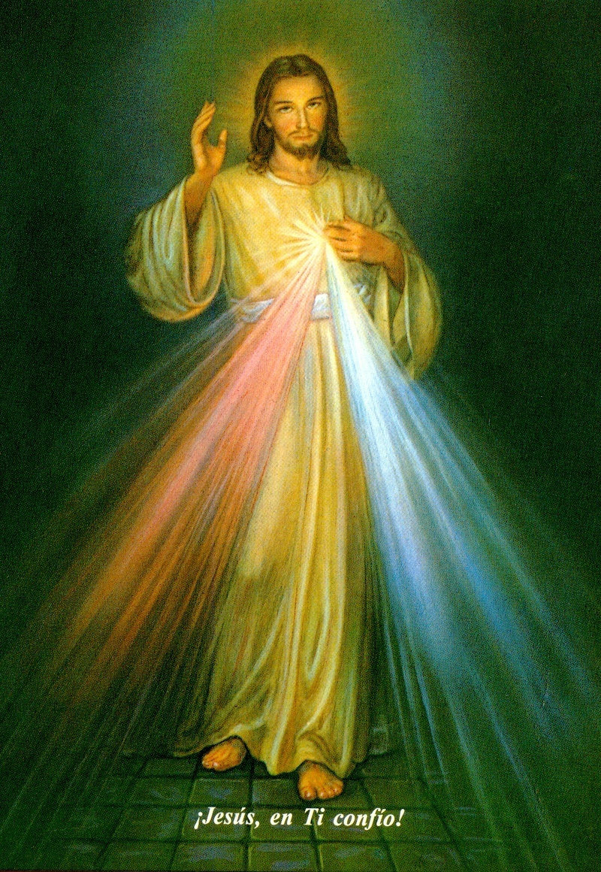

Slide 37
Io credo in Dio,
Padre onnipotente,
creatore del cielo e della terra;
e in Gesù Cristo,
suo unico Figlio, nostro Signore, il quale fu concepito
di Spirito Santo,
nacque da Maria Vergine,

Slide 38
patì sotto Ponzio Pilato,
fu crocifisso, morì e fu sepolto; discese agli inferi;
il terzo giorno
risuscitò da morte;
salì al cielo,
siede alla destra
di Dio Padre onnipotente;
di là verrà a giudicare
i vivi e i morti.

Slide 39
Credo nello Spirito Santo,
la santa Chiesa cattolica,
la comunione dei santi,
la remissione dei peccati,
la risurrezione della carne,
la vita eterna.
Amen.

Slide 40
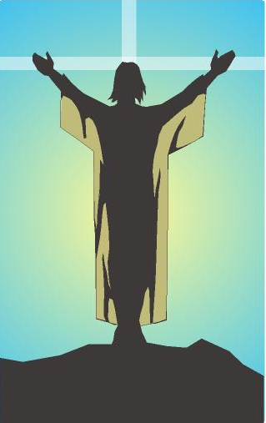
Testimoni dell’Amore

Slide 41
Testimoni dell'amore,
testimoni del Signore,
siamo il popolo di Dio
e annunciamo il regno suo.

Slide 42
Annunciamo la sua pace,
la speranza della Croce
che lo Spirito di Dio
dona a questa umanità.

Slide 43
Il tuo Spirito, Signore,
in ogni tempo ci fa segno del tuo amore per il mondo.
Tra la gente noi viviamo la tua missione nella fede che ci fa condivisione.

Slide 44
Testimoni dell'amore,
testimoni del Signore,
siamo il popolo di Dio
e annunciamo il regno suo.

Slide 45
Annunciamo la sua pace,
la speranza della Croce
che lo Spirito di Dio
dona a questa umanità.

Slide 46
La Parola della vita noi proclamiamo
e la storia del tuo amore raccontiamo. Tra la gente noi viviamo una certezza: che tu offri ad ogni uomo
giorni di grazia.

Slide 47
Testimoni dell'amore,
testimoni del Signore,
siamo il popolo di Dio
e annunciamo il regno suo.

Slide 48
Annunciamo la sua pace,
la speranza della Croce
che lo Spirito di Dio
dona a questa umanità.

Slide 49
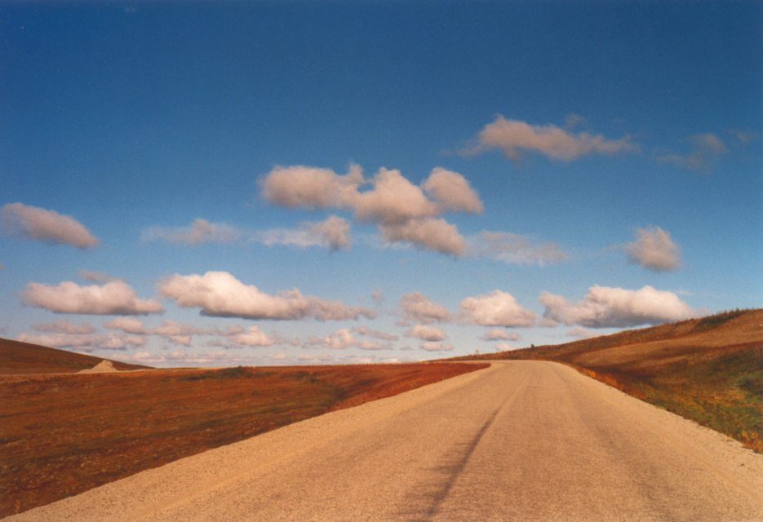
Tu pastore sei con noi, guidi il cammino,
ci raduni come chiesa per il regno.
Tra la gente noi viviamo nuova speranza
e la gioia che ci dà la tua presenza

Slide 50
Testimoni dell'amore, testimoni del Signore, siamo il popolo di Dio e annunciamo il regno suo.

Slide 51
Annunciamo la sua pace, la speranza della Croce che lo Spirito di Dio dona a questa umanità.

Slide 52
Il Signore sia con voi.
E con il tuo spirito.
In alto i nostri cuori.
Sono rivolti al Signore.
Rendiamo grazie al Signore nostro Dio.
È cosa buona e giusta.

Slide 54
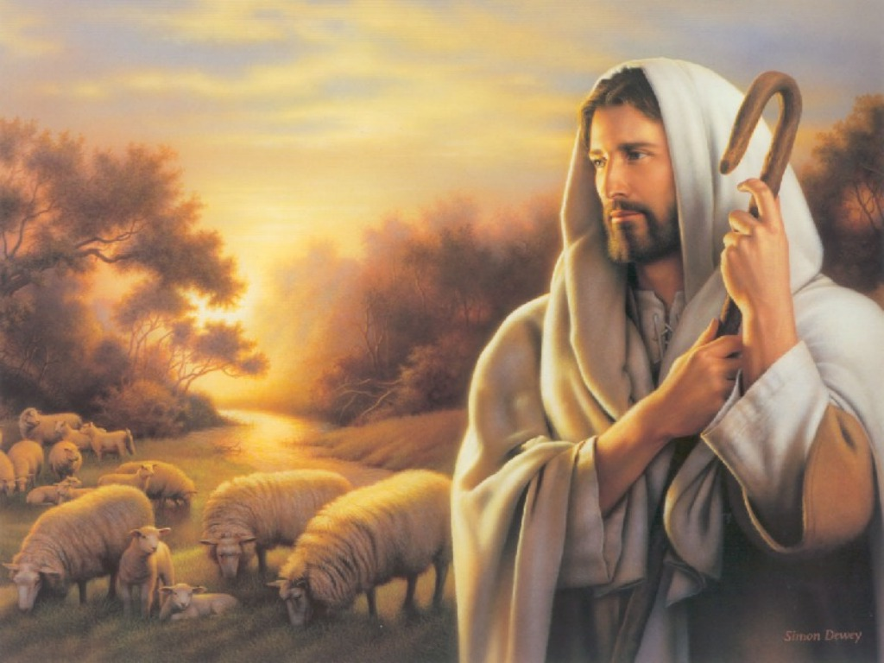
Santo, Santo, Osanna
Santo, Santo, Osanna

Slide 55
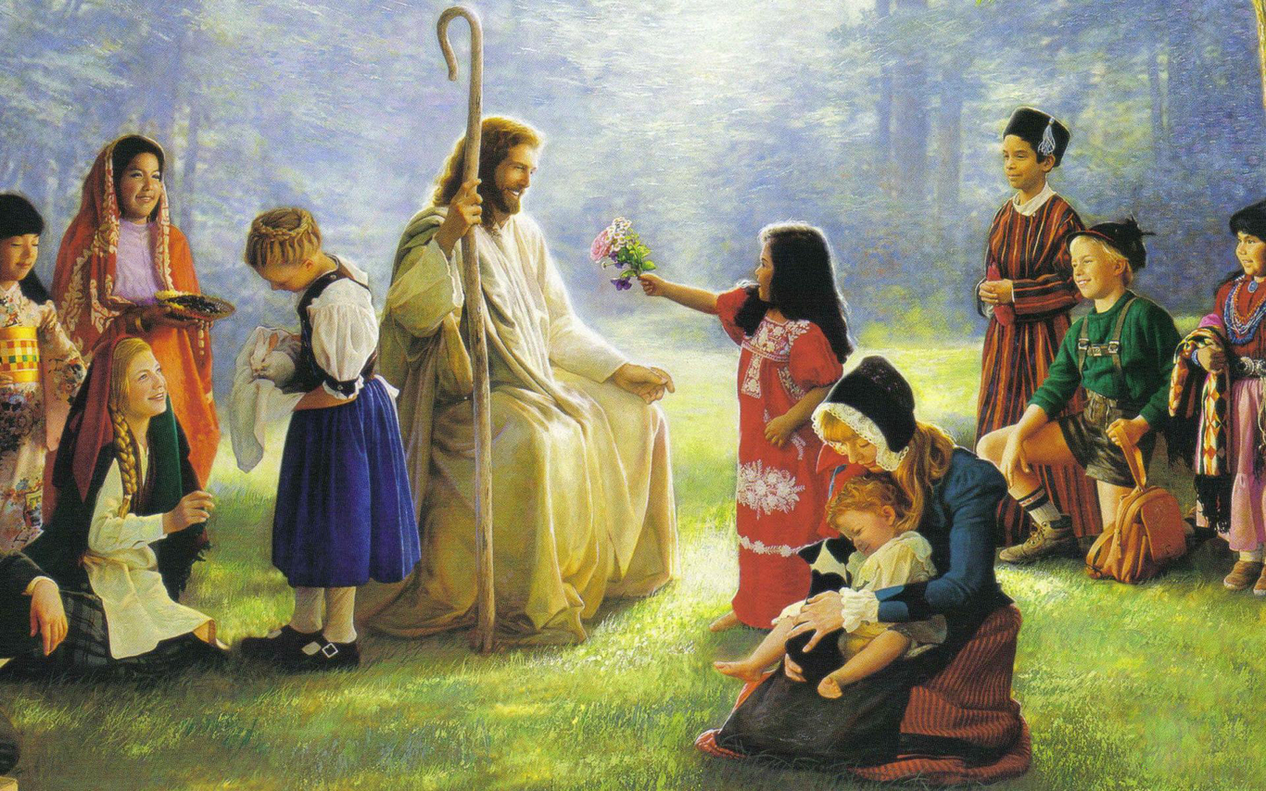
Osanna eh, Osanna eh,
Osanna a Cristo Signor
Osanna eh, Osanna eh,
Osanna a Cristo Signor.

Slide 56
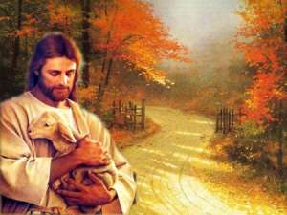
I cieli e la terra o Signore,
sono pieni di Te
I cieli e la terra o Signore,
sono pieni di Te

Slide 57
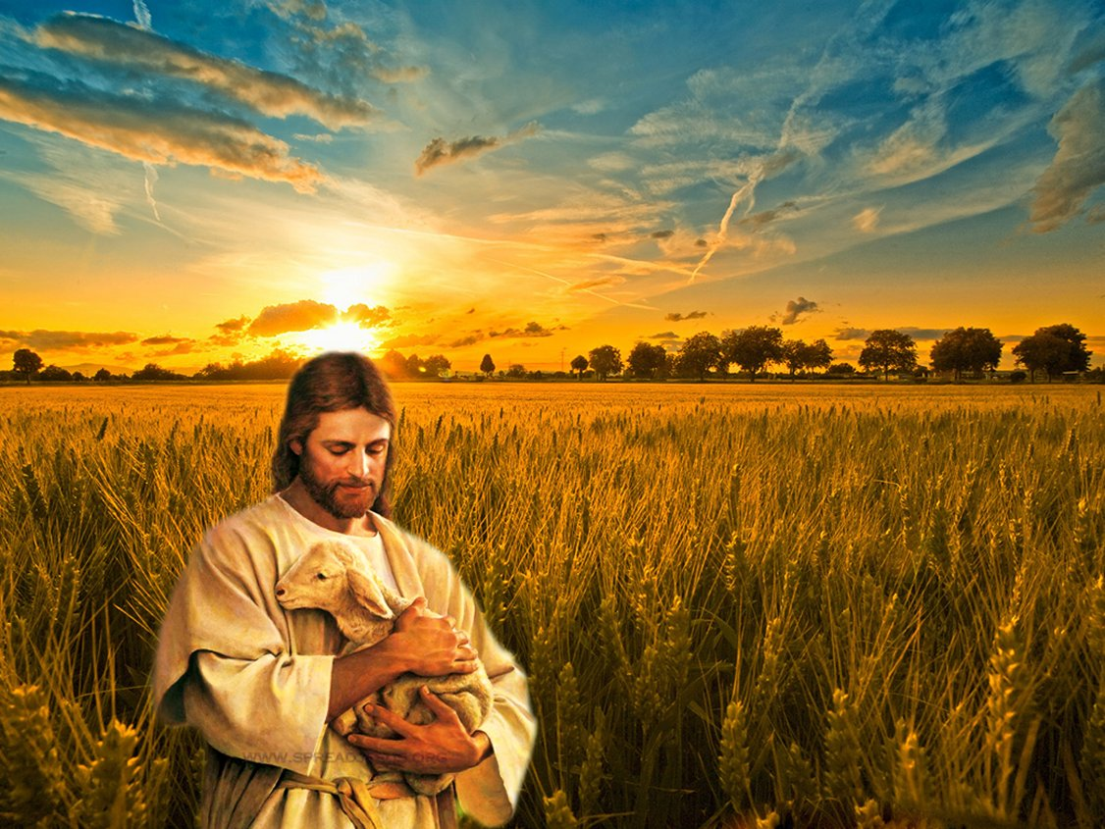
Osanna eh, Osanna eh,
Osanna a Cristo Signor
Osanna eh, Osanna eh,
Osanna a Cristo Signor.

Slide 58
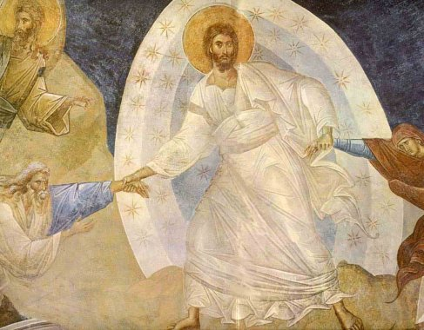
Benedetto colui che viene,
nel nome del Signor
Benedetto colui che viene,
nel nome del Signor

Slide 59
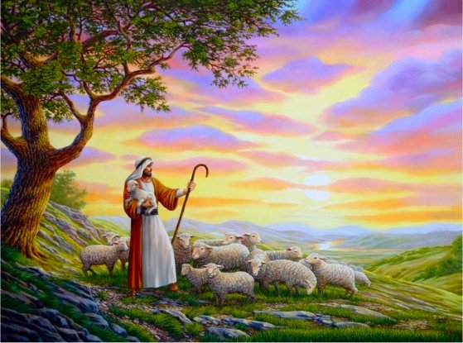
Osanna eh, Osanna eh,
Osanna a Cristo Signor
Osanna eh, Osanna eh,
Osanna a Cristo Signor.

Slide 61
Mistero della fede.
Annunziamo la tua morte, Signore,
proclamiamo la tua risurrezione,
nell'attesa della tua venuta.

Slide 63
Per Cristo,
con Cristo
e in Cristo,
a te, Dio Padre onnipotente,
nell'unità dello Spirito Santo,
ogni onore e gloria
per tutti i secoli dei secoli.
Amen.

Slide 65
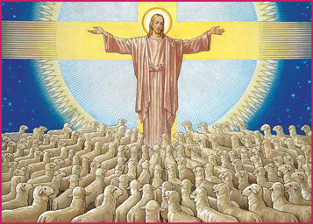
Padre nostro, che sei nei cieli,
sia santificato il tuo nome,
venga il tuo regno,
sia fatta la tua volontà,
come in cielo così in terra.
Dacci oggi il nostro pane quotidiano,
e rimetti a noi i nostri debiti
come noi li rimettiamo
ai nostri debitori,
e non ci indurre in tentazione,
ma liberaci dal male.

Slide 67
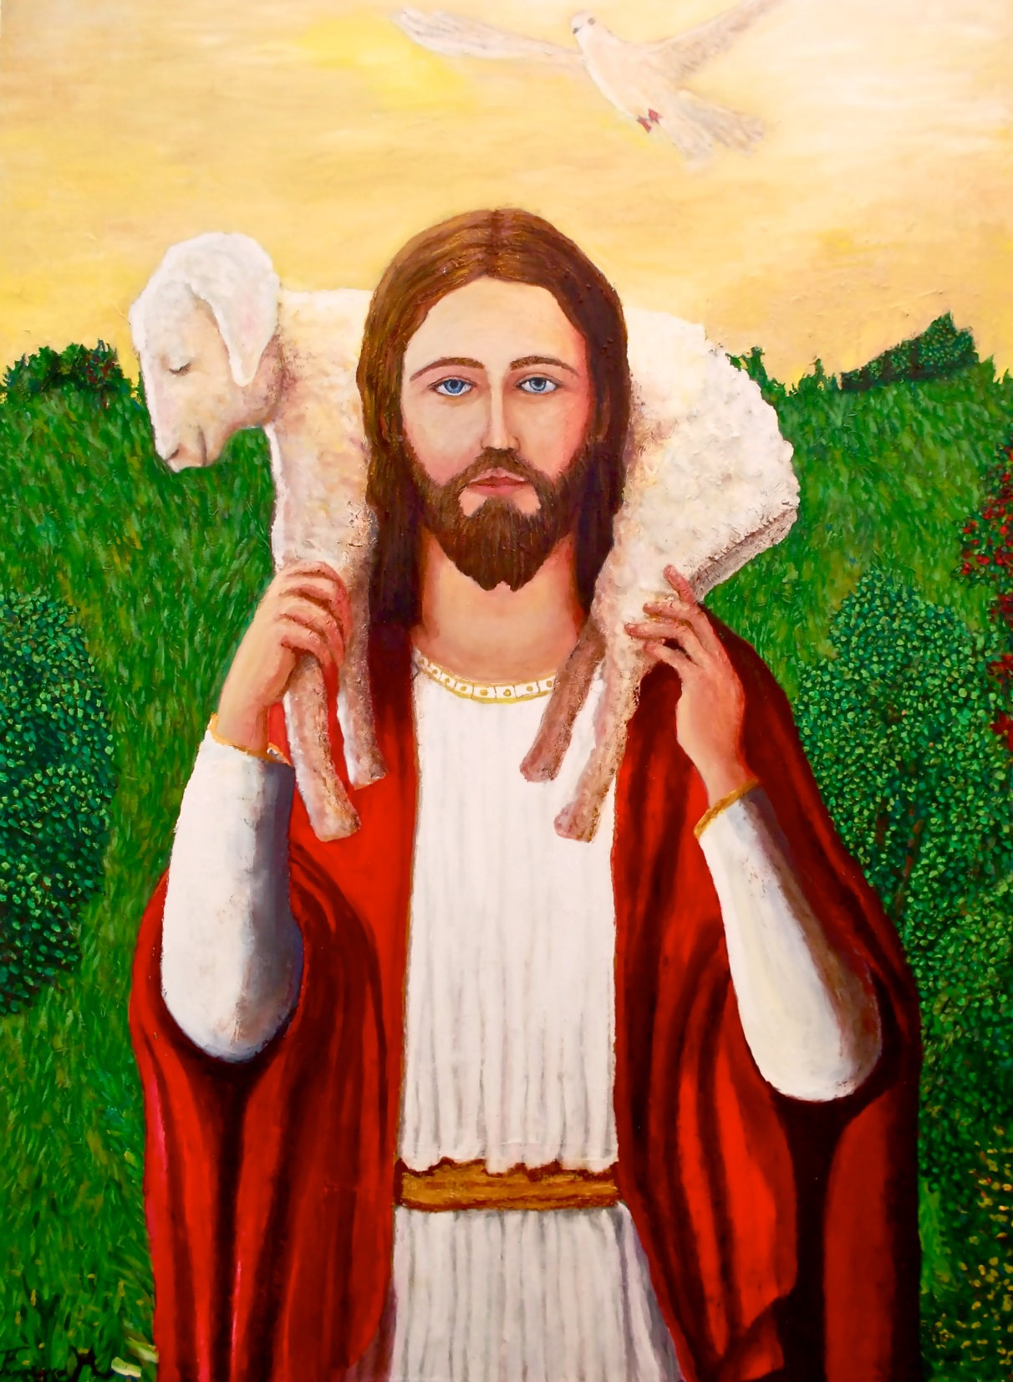
Tuo
è il regno,
tua
la potenza
e la gloria
nei secoli.

Slide 69
La
pace
viene
dall'alto

Slide 70
entra
nel
cuore,

Slide 71
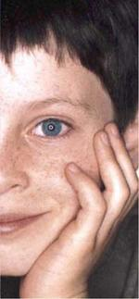
si
vede
sul
volto

Slide 72
Ora
ti
stringo
la mano

Slide 73
non sono più solo
non sei più lontano

Slide 74
Questa amicizia
attorno al Signore

Slide 75
è troppo grande
non può finire.

Slide 76
La
pace
viene
dall'alto

Slide 77
entra
nel
cuore,

Slide 78
si
vede
sul
volto

Slide 79
Ora
ti
stringo
la mano

Slide 80
non sono più solo
non sei più lontano

Slide 81
Agnello di Dio,
che togli i peccati del mondo,
abbi pietà di noi.

Slide 82
Agnello di Dio,
che togli i peccati del mondo,
abbi pietà di noi.

Slide 83
Agnello di Dio,
che togli i peccati del mondo,
dona a noi la pace.

Slide 85
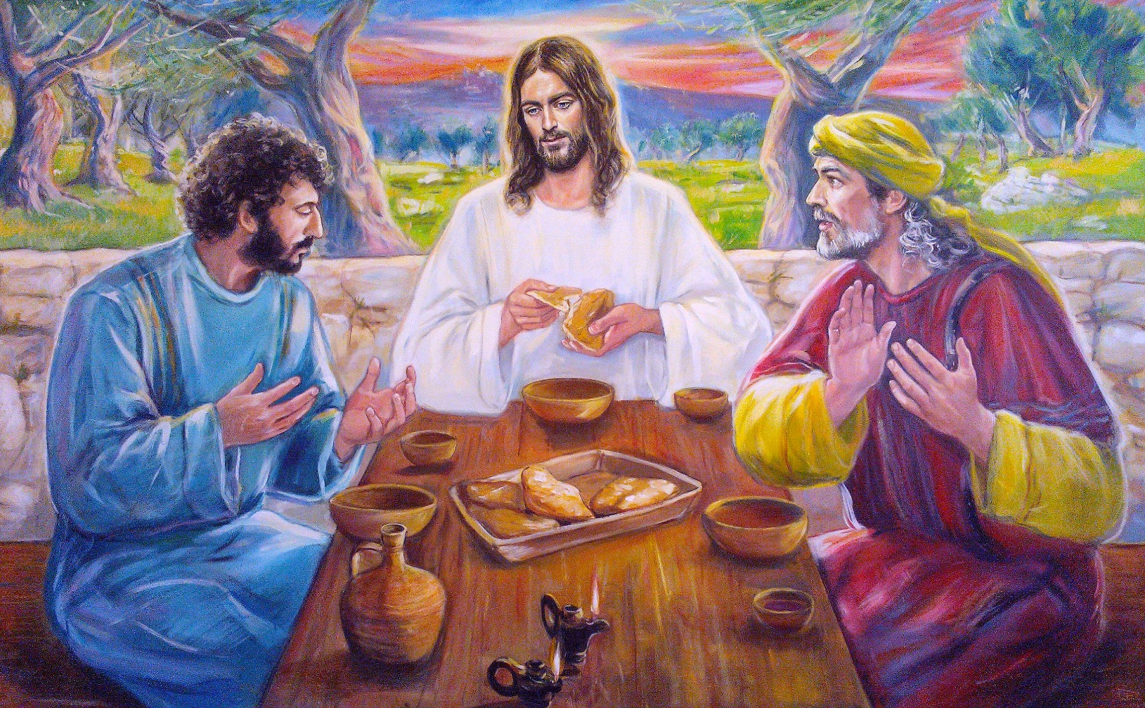
Beati gli invitati
alla Cena del Signore.

Slide 86
Ecco l’agnello di Dio,
che toglie i peccati del mondo.

Slide 87
O Signore, non son degno
di partecipare alla tua mensa:
ma di’ soltanto una parola
e io sarò salvato.

Slide 89
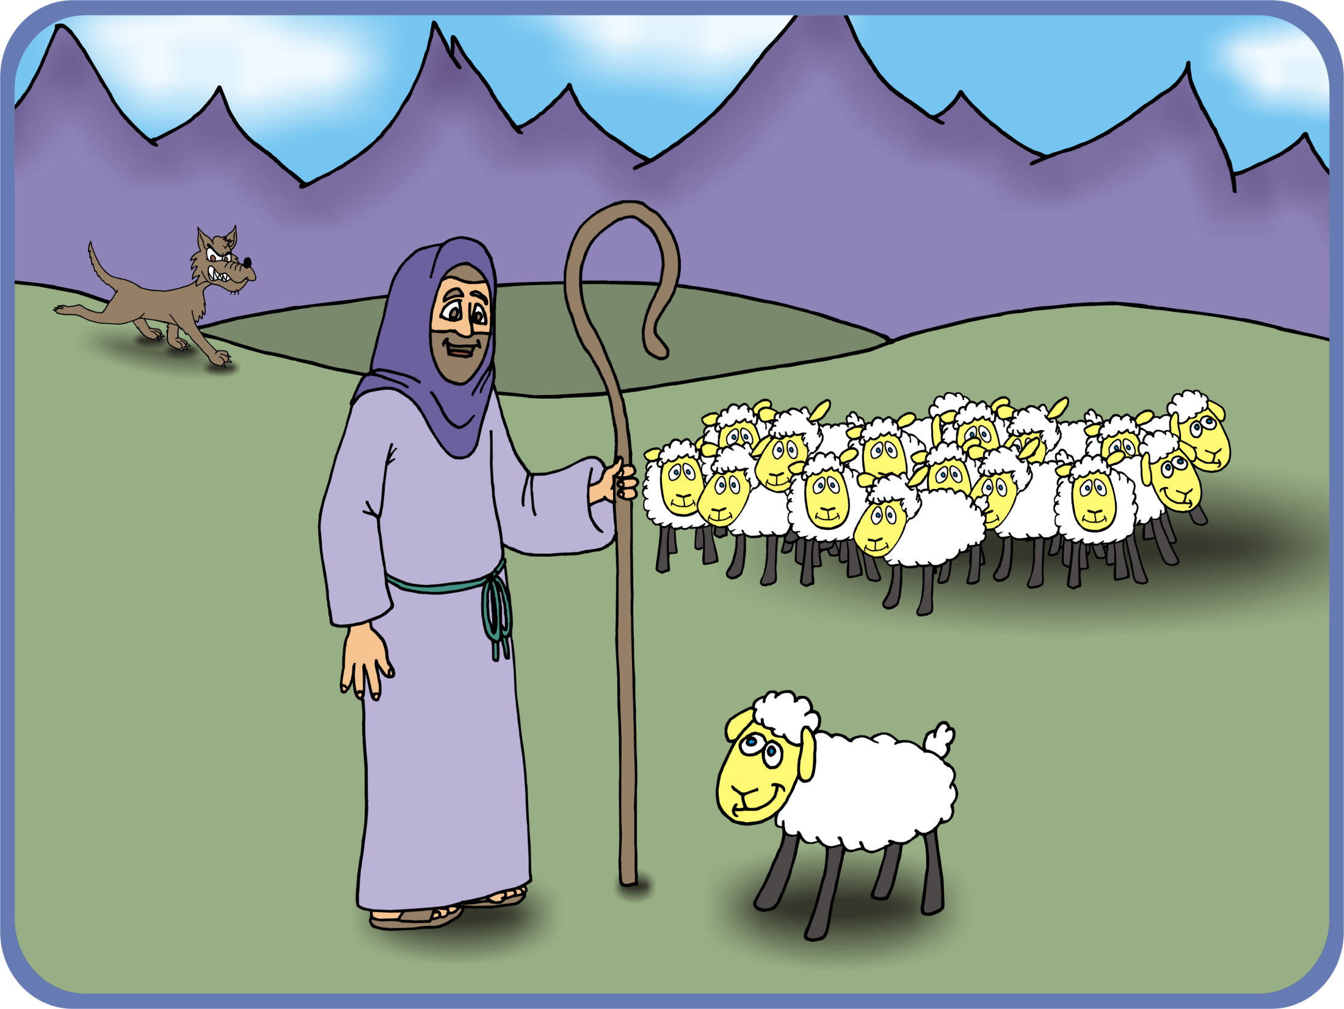
Cristo è
risorto
Veramente

Slide 90
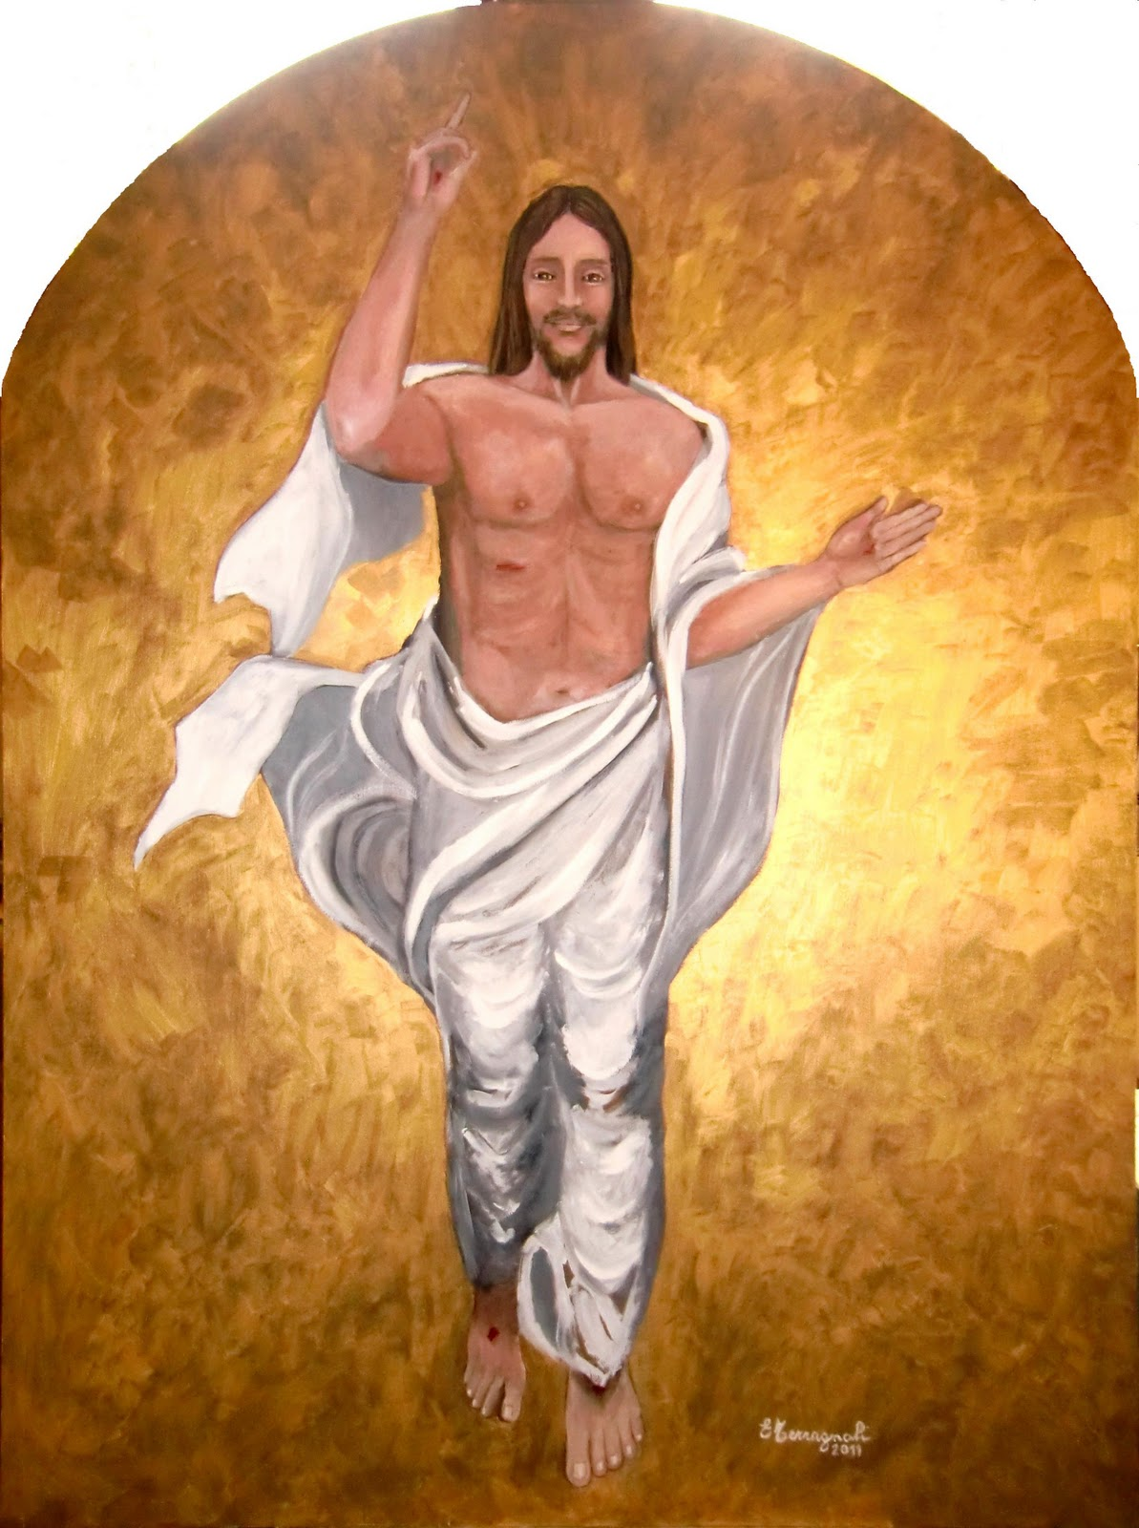
Cristo è risorto veramente alleluia!
Gesù, il vivente, qui con noi resterà.
Cristo Gesù, Cristo Gesù
è il Signore
della vita.

Slide 91
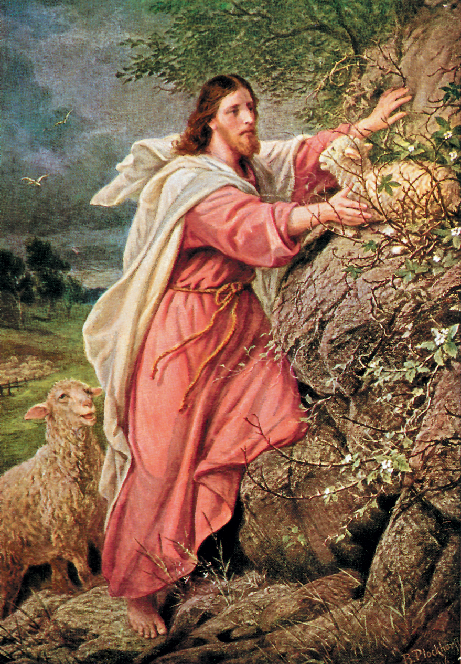
Morte, dov’è la tua vittoria?
Paura non mi puoi far più.
Se sulla croce io morirò insieme a lui,
poi insieme a lui risorgerò

Slide 92
Cristo è risorto veramente alleluia!
Gesù, il vivente, qui con noi resterà.
Cristo Gesù, Cristo Gesù
è il Signore
della vita.

Slide 93
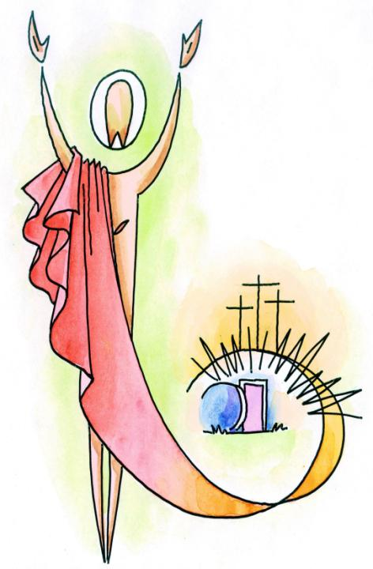
Tu, Signore amante della vita,
mi hai creato per l’eternità.
La vita mia tu dal sepolcro strapperai,
con questo mio corpo ti vedrò.

Slide 94
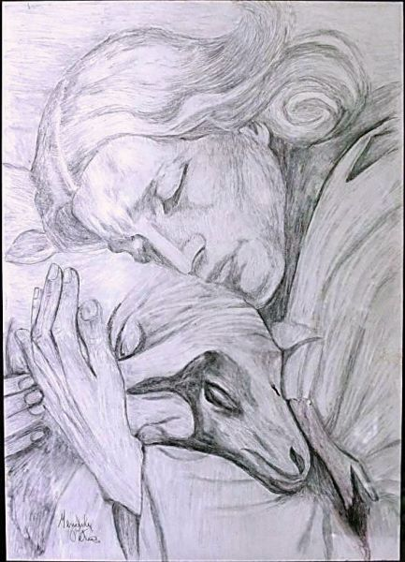
Cristo è risorto veramente alleluia!
Gesù, il vivente, qui con noi resterà.
Cristo Gesù, Cristo Gesù
è il Signore della vita.

Slide 95
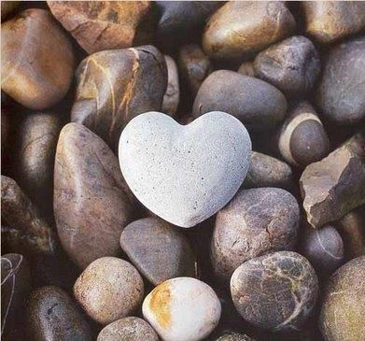
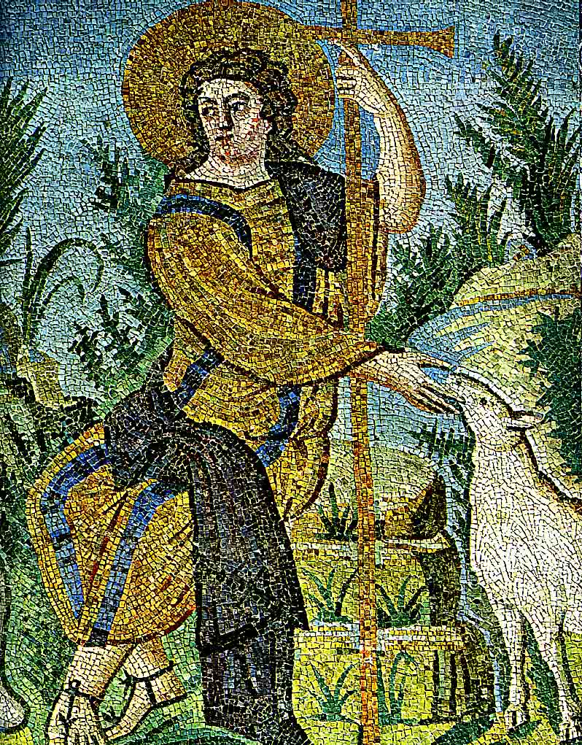
Tu mi hai donato la tua vita,
io voglio donar la mia a te.
Fa’ che possa dire “Cristo vive anche in me”
E quel giorno io risorgerò.

Slide 96
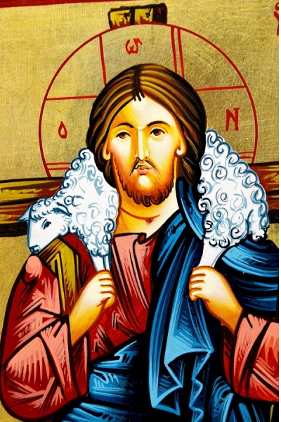
Cristo è risorto veramente alleluia!
Gesù, il vivente, qui con noi resterà.
Cristo Gesù, Cristo Gesù
è il Signore
della vita.

Slide 97
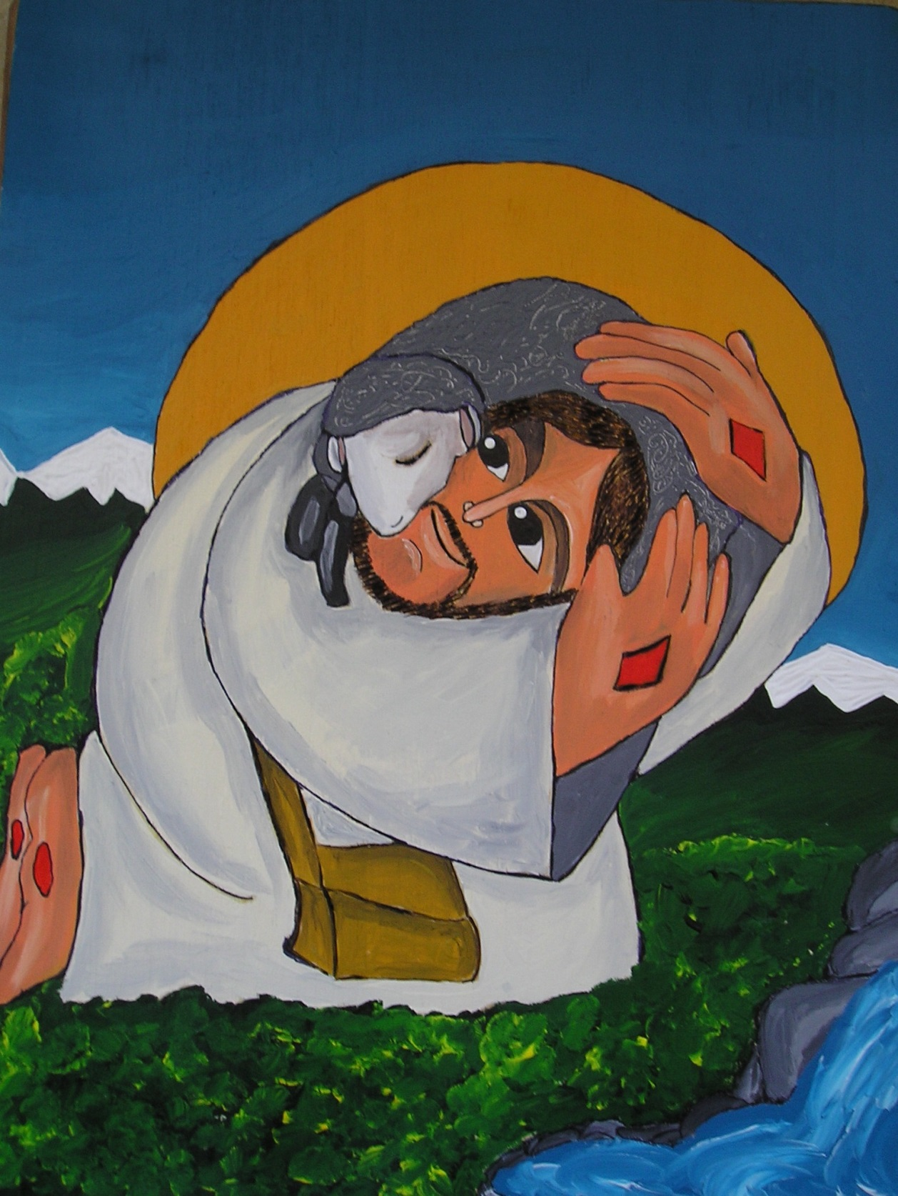
Morte, dov’è la tua vittoria?
Paura non mi puoi far più.
Se sulla croce io morirò insieme a lui,
poi insieme a lui risorgerò

Slide 98
Cristo è risorto veramente alleluia!
Gesù, il vivente, qui con noi resterà.
Cristo Gesù, Cristo Gesù
è il Signore
della vita.

Slide 99
Tu, Signore amante della vita,
mi hai creato per l’eternità.
La vita mia tu dal sepolcro strapperai,
con questo mio corpo ti vedrò.

Slide 100
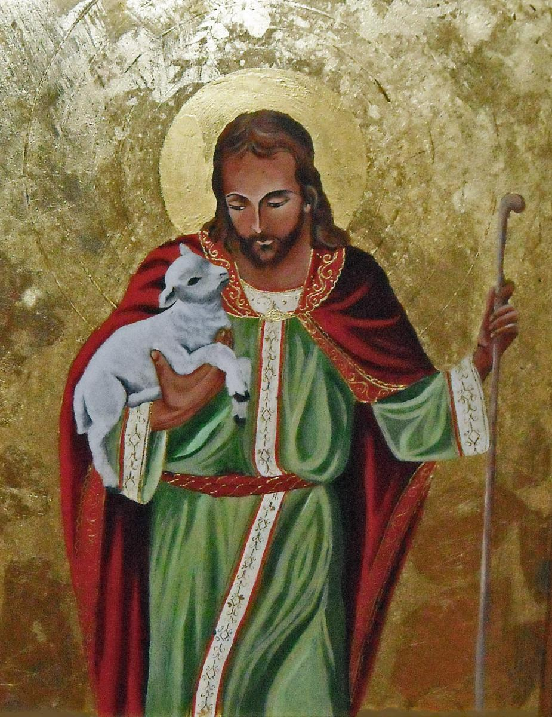
Cristo è risorto veramente alleluia!
Gesù, il vivente, qui con noi resterà.
Cristo Gesù, Cristo Gesù
è il Signore
della vita.

Slide 101
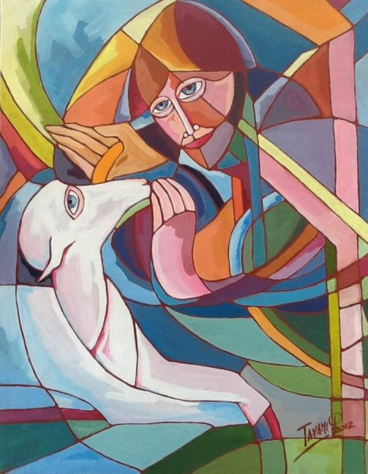
Tu mi hai donato la tua vita,
io voglio donar la mia a te.
Fa’ che possa dire “Cristo vive anche in me”
E quel giorno io risorgerò.

Slide 102
Cristo è risorto veramente alleluia!
Gesù, il vivente, qui con noi resterà.
Cristo Gesù, Cristo Gesù
è il Signore
della vita.

Slide 104
Assisti, Signore, il tuo popolo,
che hai colmato della grazia di questi santi misteri,
e fa' che passiamo
dalla decadenza del peccato
alla pienezza della vita nuova.
Per Cristo nostro Signore.
Amen.

Slide 105
FESTA PARROCCHIA
24 MAGGIO
DALLE ORE 15:00

Slide 107
CONSEGNA FOTO
ENTRO 18 MAGGIO

Slide 108
Ore 18:00 S.Messa
Giochi – Bans
Rappresentazione
vita di S. Francesco

Slide 109
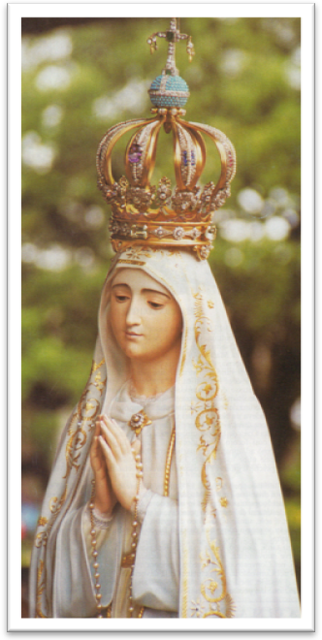
MADONNA PELLEGRINA
con la recita del ROSARIO
alle ore 21

Slide 110
Il Signore sia con voi.
E con il tuo spirito.
Vi benedica Dio onnipotente
Padre e Figlio e Spirito Santo.
Amen.
Nel nome del Signore: andate in pace.
Rendiamo grazie a Dio.

Slide 111
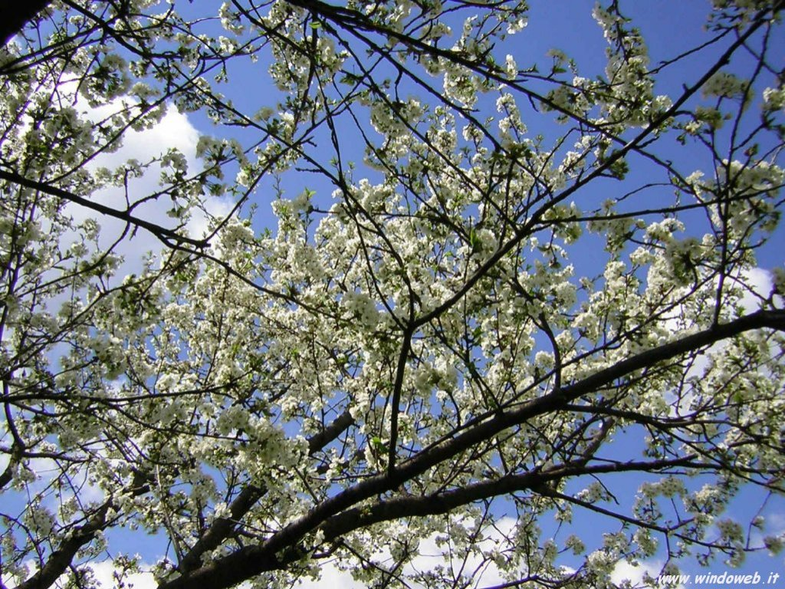
Ciao a tutti
e
buona domenica

Slide 112
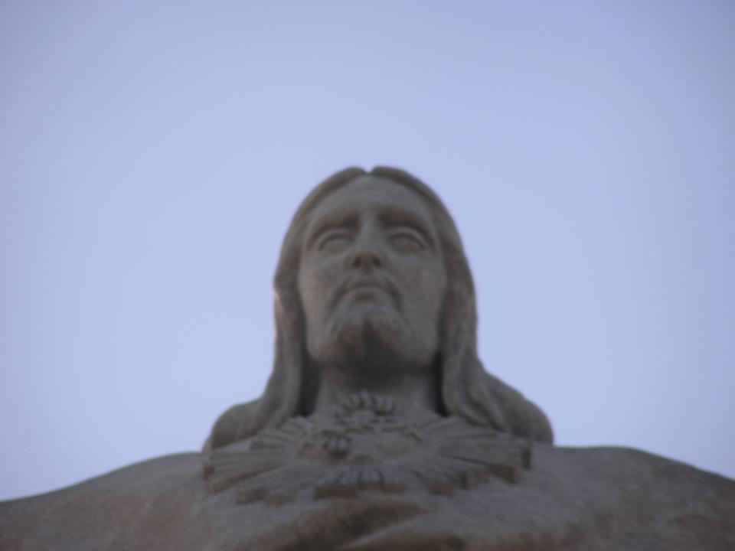
Credo Cristo

Slide 113
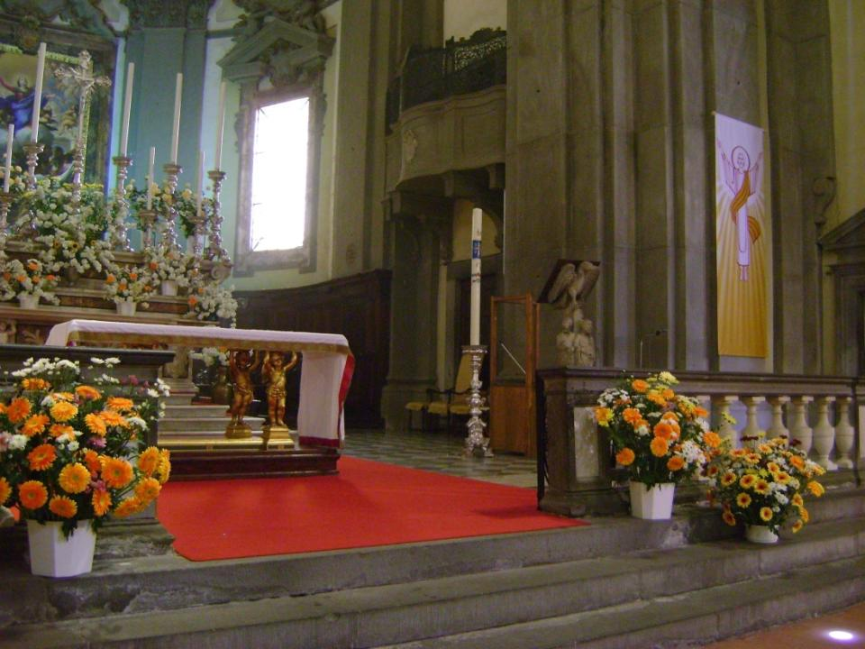
Io credo che tu sei risorto,
Io credo nella tua potenza
Io credo che tu sei speranza
Credo che risorgerò con te

Slide 114
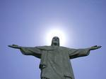
Io credo che tu sei risorto,
Io credo nella tua potenza
Io credo che tu sei speranza
Credo che risorgerò con te

Slide 115
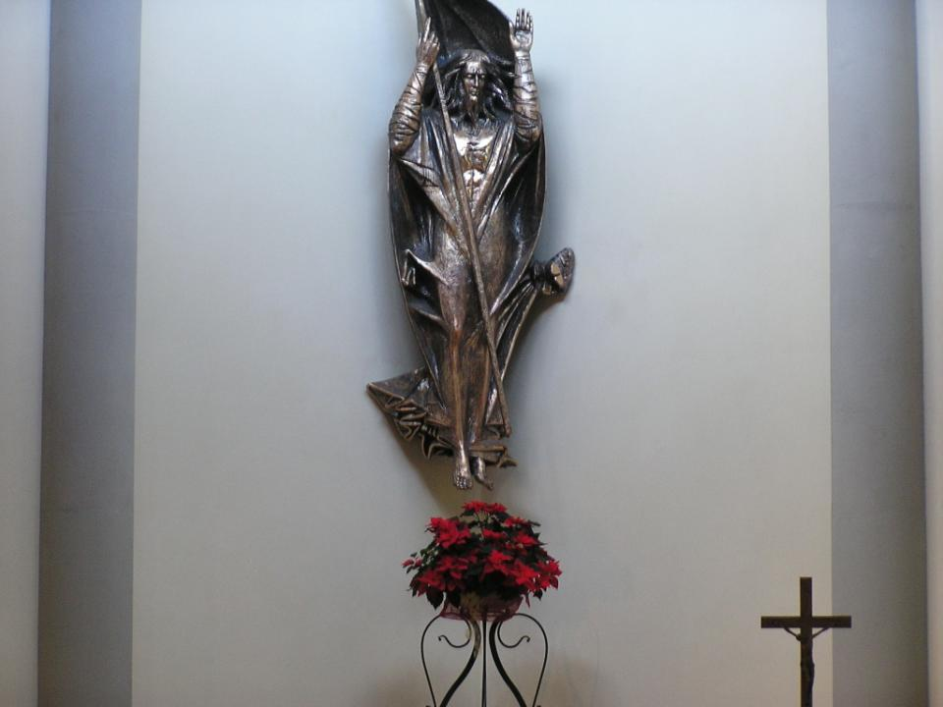
Io credo che tu sei risorto,
Io credo nella tua potenza
Io credo che tu sei speranza
Credo che risorgerò con te

